Slide 1
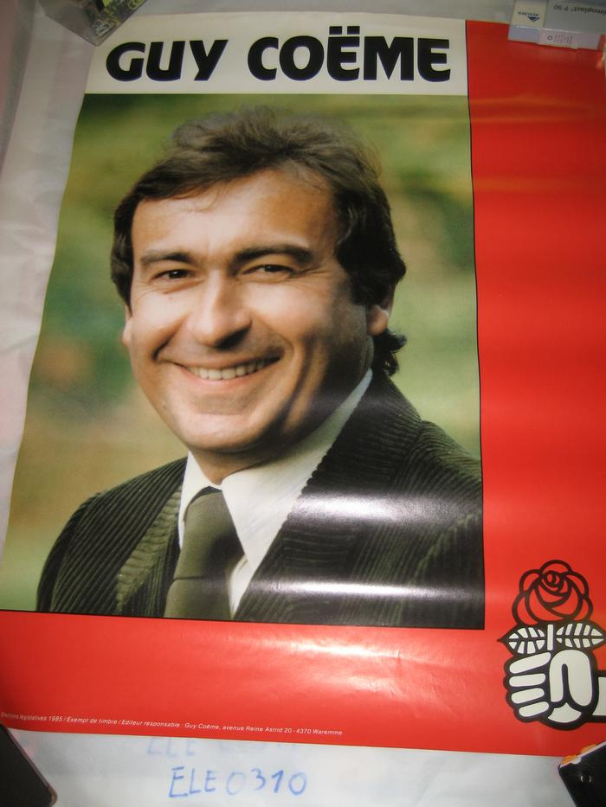
Guy Coëme (ARC-C AFF ELE 0310)

